Slide 1

Aula 1 Introdução à Otimização
Curso: Ciência de Dados e Inteligência Artificial
Otimização e Simulação
Prof. Dr. Rooney R. A. Coelho

Slide 2
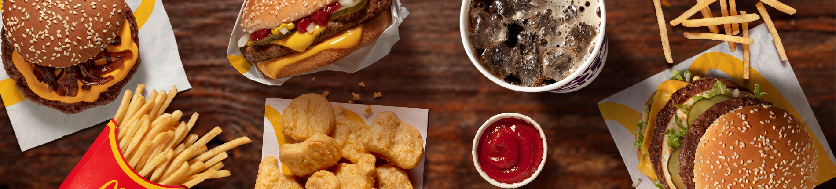
O que escolher do cardápio?
Imagem: McDonad’s

Slide 3
Melhor preço?
Maior volume?
Melhor valor nutricional?

Slide 4
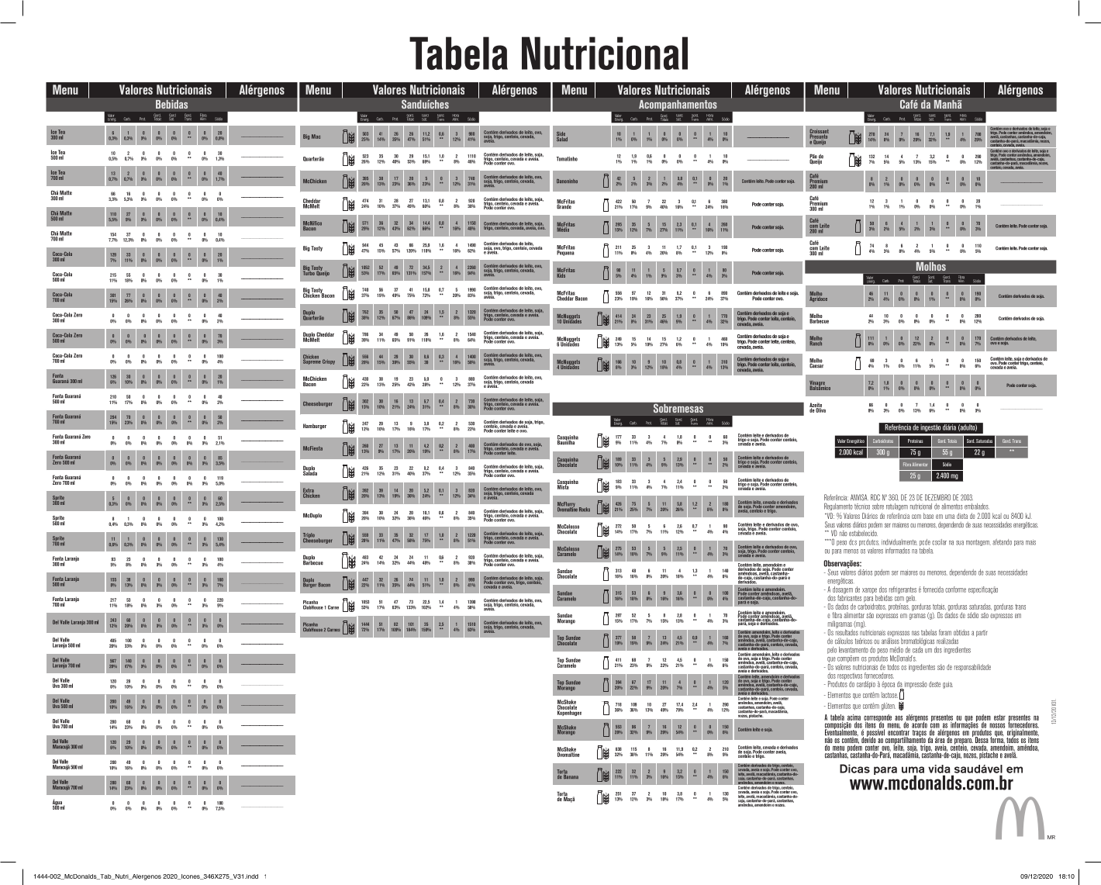

Slide 5
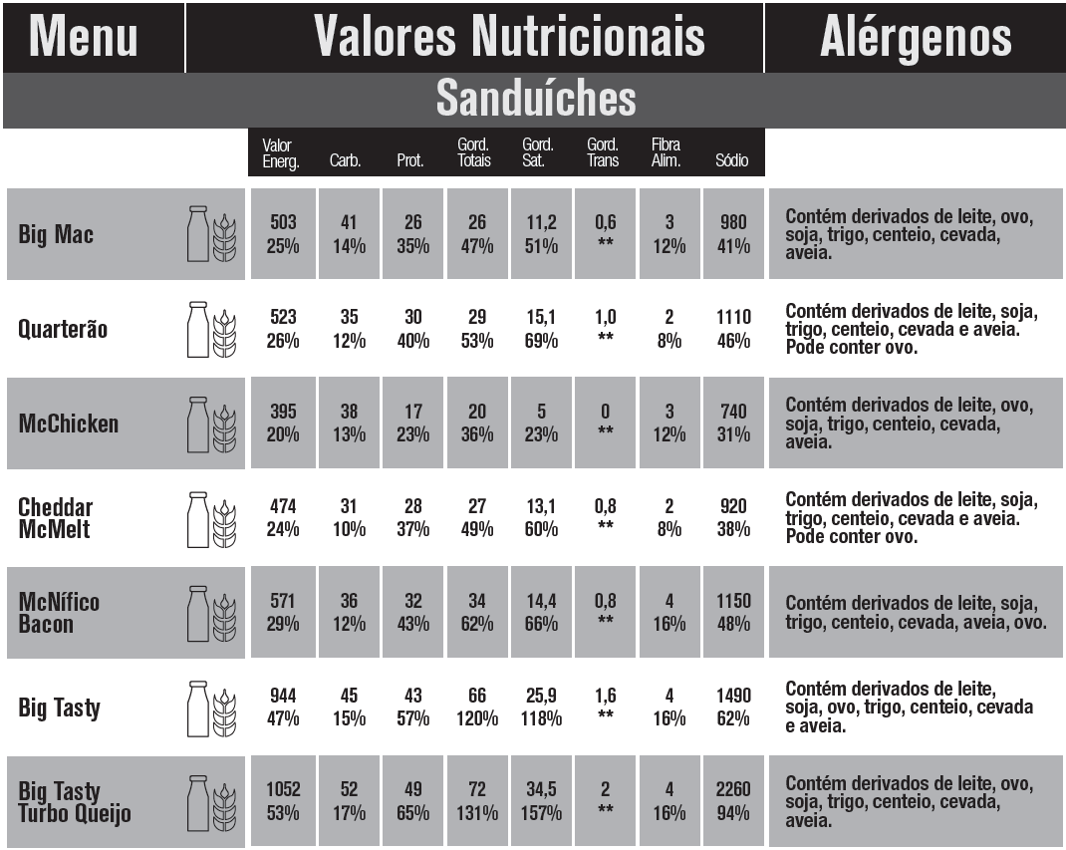

Slide 6
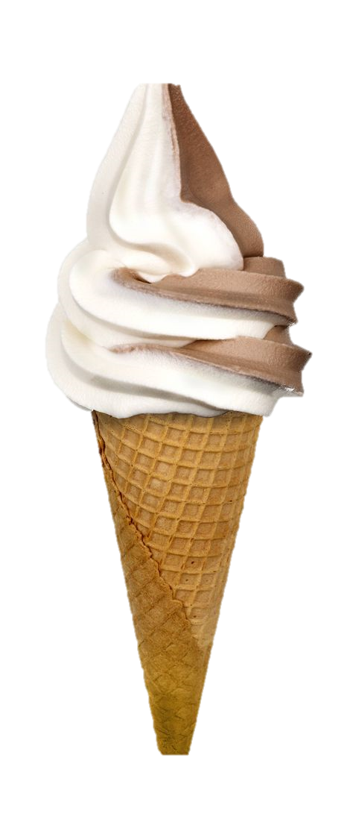

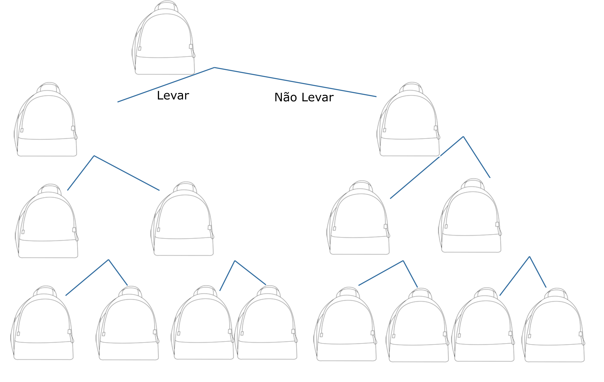
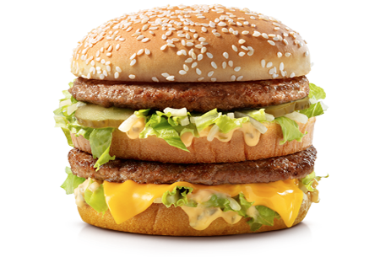
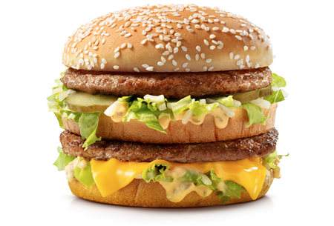

Slide 7

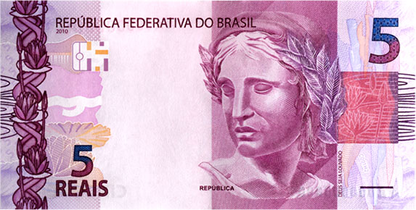
R$ 20,64
R$ 10,50
R$ 3,00
R$ 34,14
R$ 31,14
R$ 23,64
R$ 20,64
R$ 13,50
R$ 10,50
R$ 3,00
R$ 0,00

Slide 8

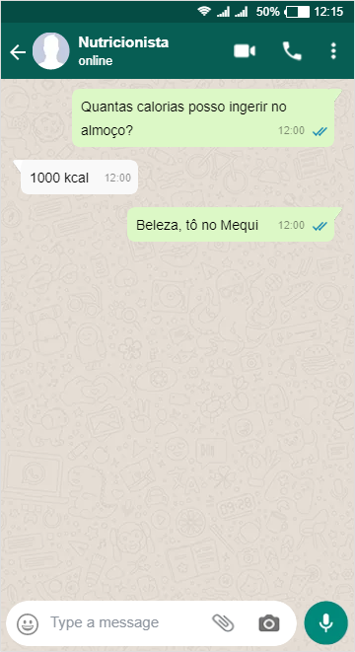
503 kcal
422 kcal
183 kcal
1108 kcal
925 kcal
686 kcal
503 kcal
605 kcal
422 kcal
183 kcal
0 kcal

Slide 9
O que significa otimizar?
Maximizar ou minimizar
Eficiência, lucro, desperdício, custo...
Respeitando restrições
Orçamentos, especificações, leis...
Ajustando parâmetros
Dimensões, tipo de materiais...
Um ou mais objetivos

Slide 10
Como representar um fenômeno físico ou problema a resolver?
Como definir os parâmetros a serem ajustados?
Quais são as restrições do problema?
Quais são os objetivos?
Qual a precisão desejada?

Slide 11
Funções objetivo
Equações matemáticas que representam o que se deseja melhorar
Parâmetros
Aspectos do problema que podem ser ajustados visando obter soluções ótimas.
Espaço de busca
Domínio que contém os valores dos parâmetros.
Espaço de objetivos
Restrições
Especificações do problema que delimitam os espaços de parâmetros
Domínio realizável
Domínio onde as restrições são respeitadas
Domínio não viável
Domínio onde as restrições não são respeitadas
Sua dimensão representa a quantidade de objetivos

Slide 12
Função objetivo
Medida da qualidade da solução
Nem sempre simples de se obter
Equilíbrio entre precisão e eficiência computacional
Exemplos
Percurso mais curto
Economia de material e tempo em um processo
Função obtida através de uma análise estatística (Design of Experiments - DoE)

Slide 13
Função objetivo
Quando a função objetivo é linear
Equações lineares
Técnicas de programação linear (e.g. Simplex)
Quando não lineares
Métodos baseados em cálculo de gradientes (sentido da variação máxima de uma função)
Programação não linear (e.g. Método de Newton)
Dependem de um ponto de partida

Slide 14
Ementa da disciplina
Introdução a problemas de otimização e suas propriedades básicas
Programação Linear
Formulação, resolução geométrica, o método simplex, dualidade e interpretação econômica
Modelos de fluxo em rede, problemas de transporte, caminho mínimo e fluxo máximo
Programação inteira
Programação por restrições
Programação Multiobjetivo
Simulação de Monte Carlo e de eventos discretos
Desenvolvimento de experimentos em laboratório de Otimização

Slide 15
Busca do ótimo em um algoritmo baseado em cálculo de gradientes

Slide 16
Busca do ótimo em um algoritmo populacional

Slide 17
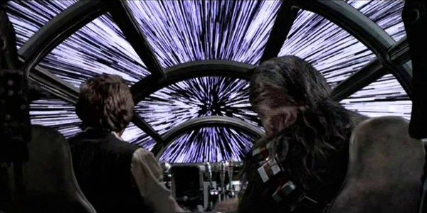

Como visualizar uma função objetivo com múltiplas dimensões?
Só podemos visualizar três
dimensões espaciais

Slide 18
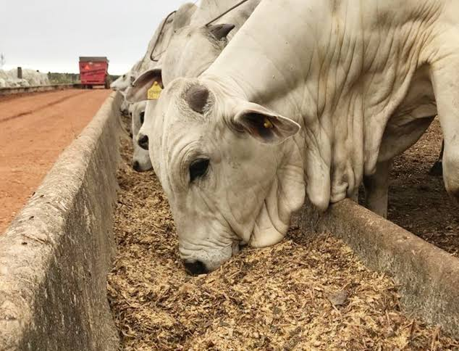
Programação linear
Deseja-se preparar uma ração para determinado animal. Como misturar os ingredientes de modo que atenda às necessidades nutricionais e seja de menor custo possível?

Slide 19
Programação linear
Sacoman, M. A. R.; Sousa, A. M.. Formulação de Ração de Mínimo Custo - Um Sistema de Otimização para Nutrição Animal. XII Simpósio Internacional de Ciências Integradas - NUP, 2015

Slide 20
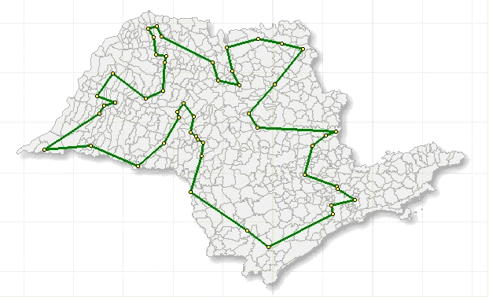
Problema do Caixeiro Viajante

Slide 21

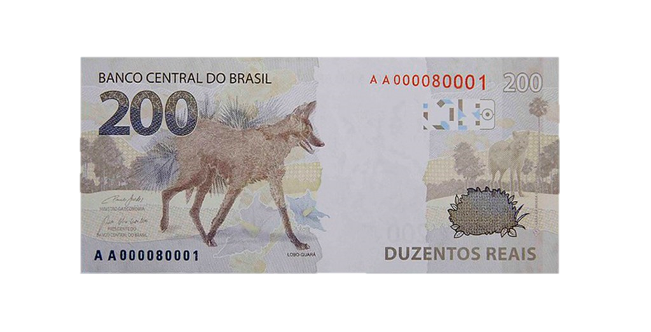
Problema da Mochila – Knapsack Problem

Slide 22
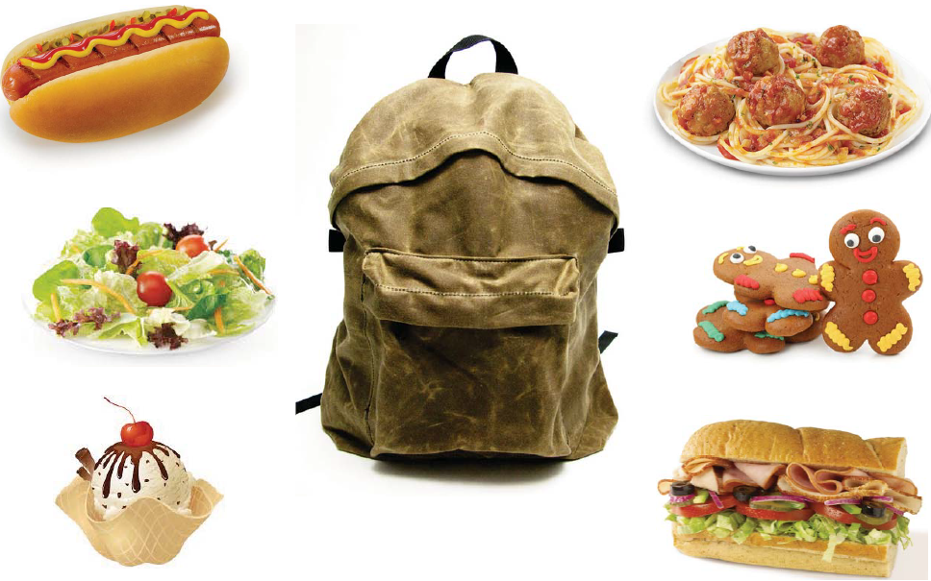
Problema da Mochila – Knapsack Problem

Slide 23
Problema da Mochila – Knapsack Problem
Temos um limite máximo de peso que podemos carregar na mochila
Você quer levar o máximo de objetos de pode carregar
Quais itens escolher e quais deixar para trás?
Variantes
Mochila binária – 0/1 Knapsack problem
Mochila contínua ou fracional

Slide 24
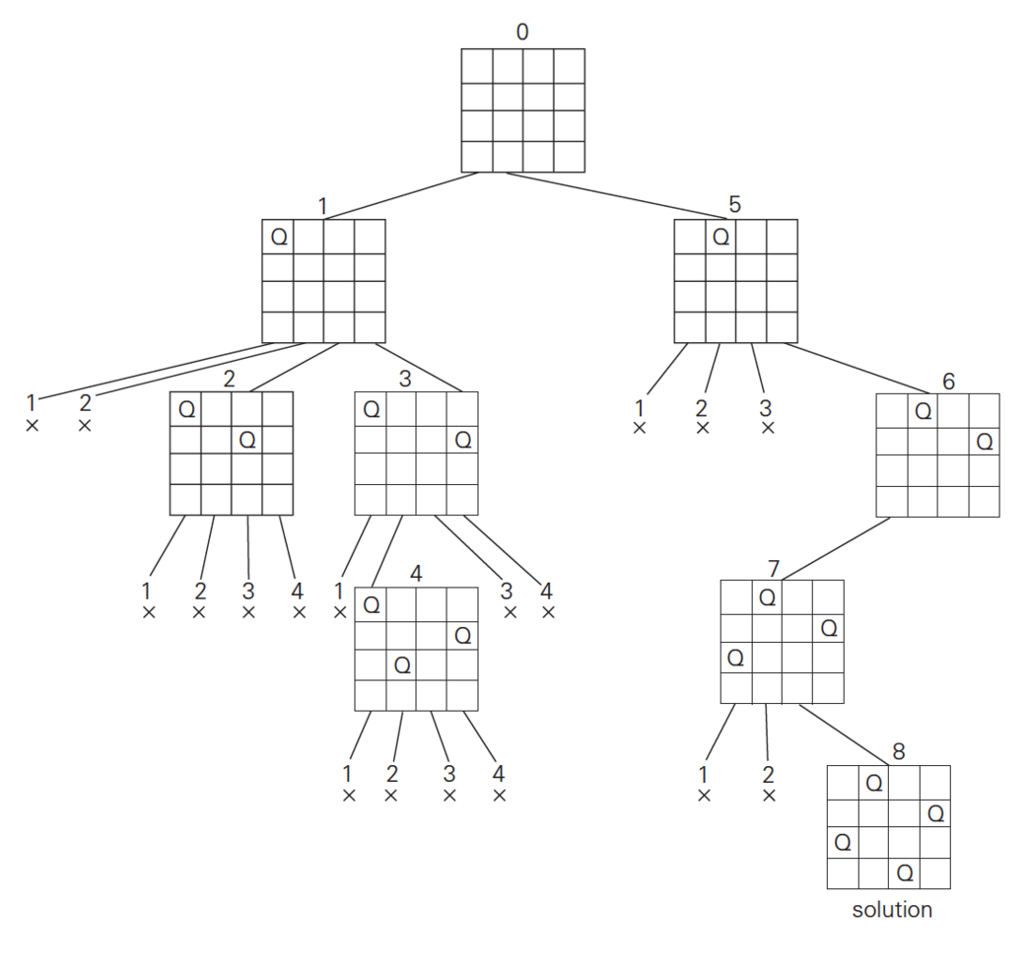

Backtracking - NQueens

Slide 25
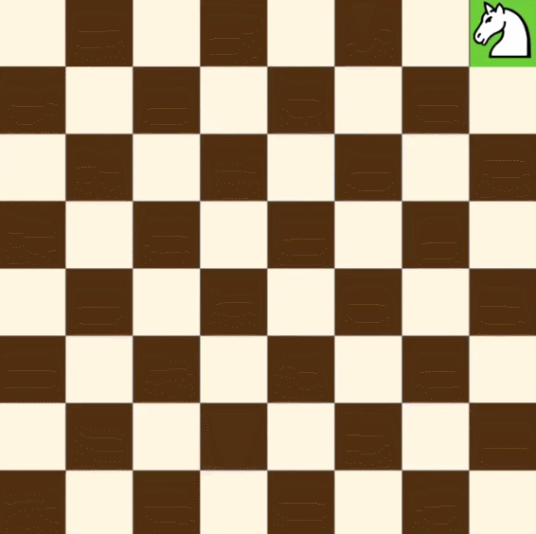
Backtracking – Knigth Tour

Slide 26


Laboratórios de Otimização

